Slide 1
CHÀO MỪNG CÁC EM ĐẾN VỚI TIẾT HỌC
MÔN TIẾNG VIỆT – LỚP 4
ĐỌC
GIÁO VIÊN: NGUYỄN LÊ THÚY HÂN

Slide 2
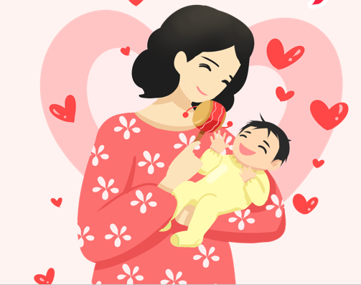
Notes:
Thiết kế: Hương Thảo – Zalo 0972115126

Slide 3
Chia sẻ một bài học cuộc sống mà em nhận được từ người thân.

Slide 4
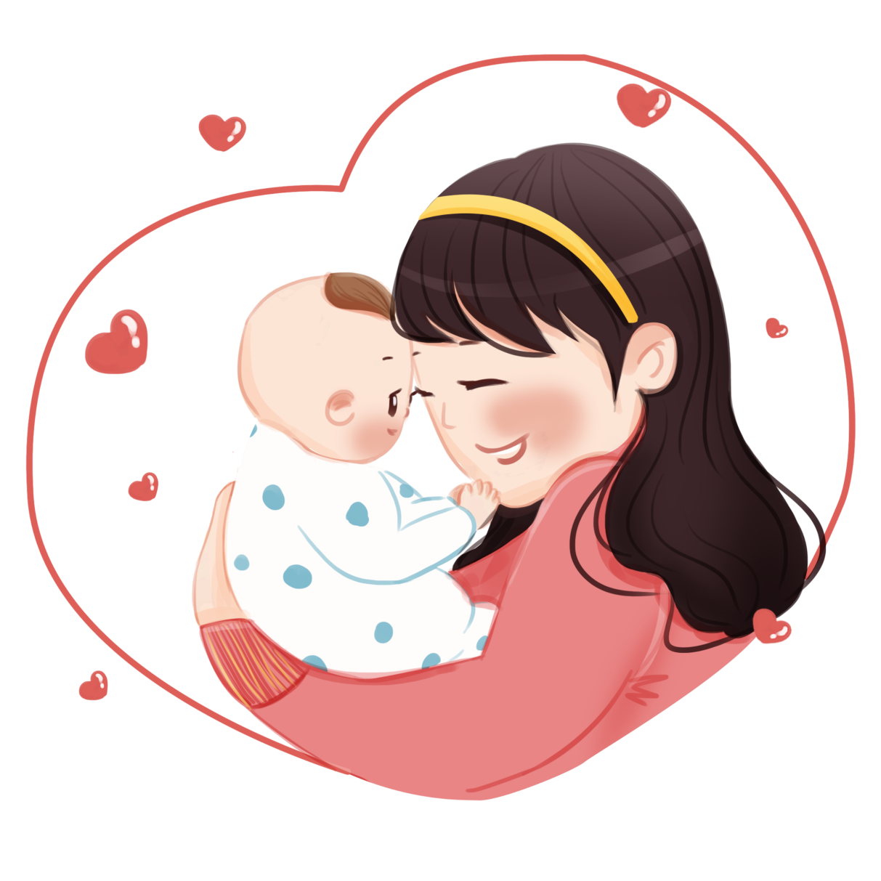
Notes:
Bài thơ Tiếng ru sẽ giúp các em hiểu được những lời tâm tình, khuyên nhủ cùng những mong ước của cha mẹ dành cho con cái.

Slide 5
Con ong làm mật, yêu hoa
Con cá bơi, yêu nước; con chim ca, yêu trời
Con người muốn sống, con ơi
Phải yêu đồng chí, yêu người anh em.
Núi cao bởi có đất bồi
Núi chê đất thấp, núi ngồi ở đâu?
Muôn dòng sông đổ biển sâu
Biển chê sông nhỏ, biển đâu nước còn?
Một ngôi sao, chẳng sáng đêm
Một thân lúa chín, chẳng nên mùa vàng.
Một người – đâu phải nhân gian?
Sống chăng, một đốm lửa tàn mà thôi!
Tre già yêu lấy măng non
Chắt chiu như mẹ yêu con tháng ngày
Mai sau con lớn hơn thầy
Các con ôm cả hai tay đất tròn.
(Tố Hữu)

Slide 7
Con ong làm mật, yêu hoa
Con cá bơi, yêu nước; con chim ca, yêu trời
Con người muốn sống, con ơi
Phải yêu đồng chí, yêu người anh em.
Núi cao bởi có đất bồi
Núi chê đất thấp, núi ngồi ở đâu?
Muôn dòng sông đổ biển sâu
Biển chê sông nhỏ, biển đâu nước còn?
Một ngôi sao, chẳng sáng đêm
Một thân lúa chín, chẳng nên mùa vàng.
Một người – đâu phải nhân gian?
Sống chăng, một đốm lửa tàn mà thôi!
Tre già yêu lấy măng non
Chắt chiu như mẹ yêu con tháng ngày
Mai sau con lớn hơn thầy
Các con ôm cả hai tay đất tròn.
(Tố Hữu)

Slide 8
Chia đoạn
1
3
Con ong làm mật, yêu hoa
Con cá bơi, yêu nước; con chim ca, yêu trời
Con người muốn sống, con ơi
Phải yêu đồng chí, yêu người anh em.
Núi cao bởi có đất bồi
Núi chê đất thấp, núi ngồi ở đâu?
Muôn dòng sông đổ biển sâu
Biển chê sông nhỏ, biển đâu nước còn?
2
4
Một ngôi sao, chẳng sáng đêm
Một thân lúa chín, chẳng nên mùa vàng.
Một người – đâu phải nhân gian?
Sống chăng, một đốm lửa tàn mà thôi!
Tre già yêu lấy măng non
Chắt chiu như mẹ yêu con tháng ngày
Mai sau con lớn hơn thầy
Các con ôm cả hai tay đất tròn.
(Tố Hữu)

Slide 9
Luyện đọc câu
/
/
Một người - đâu phải nhân gian?
Sống chăng, một đốm lửa tàn mà thôi!
/
//

Slide 10
1
3
Con ong làm mật, yêu hoa
Con cá bơi, yêu nước; con chim ca, yêu trời
Con người muốn sống, con ơi
Phải yêu đồng chí, yêu người anh em.
Núi cao bởi có đất bồi
Núi chê đất thấp, núi ngồi ở đâu?
Muôn dòng sông đổ biển sâu
Biển chê sông nhỏ, biển đâu nước còn?
2
4
Một ngôi sao, chẳng sáng đêm
Một thân lúa chín, chẳng nên mùa vàng.
Một người – đâu phải nhân gian?
Sống chăng, một đốm lửa tàn mà thôi!
Tre già yêu lấy măng non
Chắt chiu như mẹ yêu con tháng ngày
Mai sau con lớn hơn thầy
Các con ôm cả hai tay đất tròn.
(Tố Hữu)

Slide 11
Từ Ngữ
Nhân gian: Loài người
Bồi: Thêm vào, đắp nên
Thầy: Bố, cha,…

Slide 12
Luyện đọc nhóm đôi
Yêu cầu
- Phân công đọc theo đoạn
- Tất cả thành viên đều đọc

Slide 13
Tìm hiểu bài

Slide 14
Bài thơ là lời của ai, nói với ai? Từ ngữ nào cho em biết điều đó?
2. Khổ thơ đầu khuyên chúng ta điều gì? Tìm câu trả lời đúng.
A. Cần phải sống chan hoà với thiên nhiên.
B. Cần phải biết bảo vệ môi trường sống của mình.
C. Cần phải biết yêu thương các loài vật.
D. Cần phải gắn bó với cộng đồng, yêu thương mọi người.
Câu 3: Hình ảnh nào giúp chúng ta hiểu vai trò, sức mạnh của sự đoàn kết?
Câu 4: Em nhận được lời khuyên gì từ khổ thơ thứ ba?
Câu 5: Khổ thơ cuối nói gì về tình cảm của cha mẹ dành cho con cái?

Slide 15
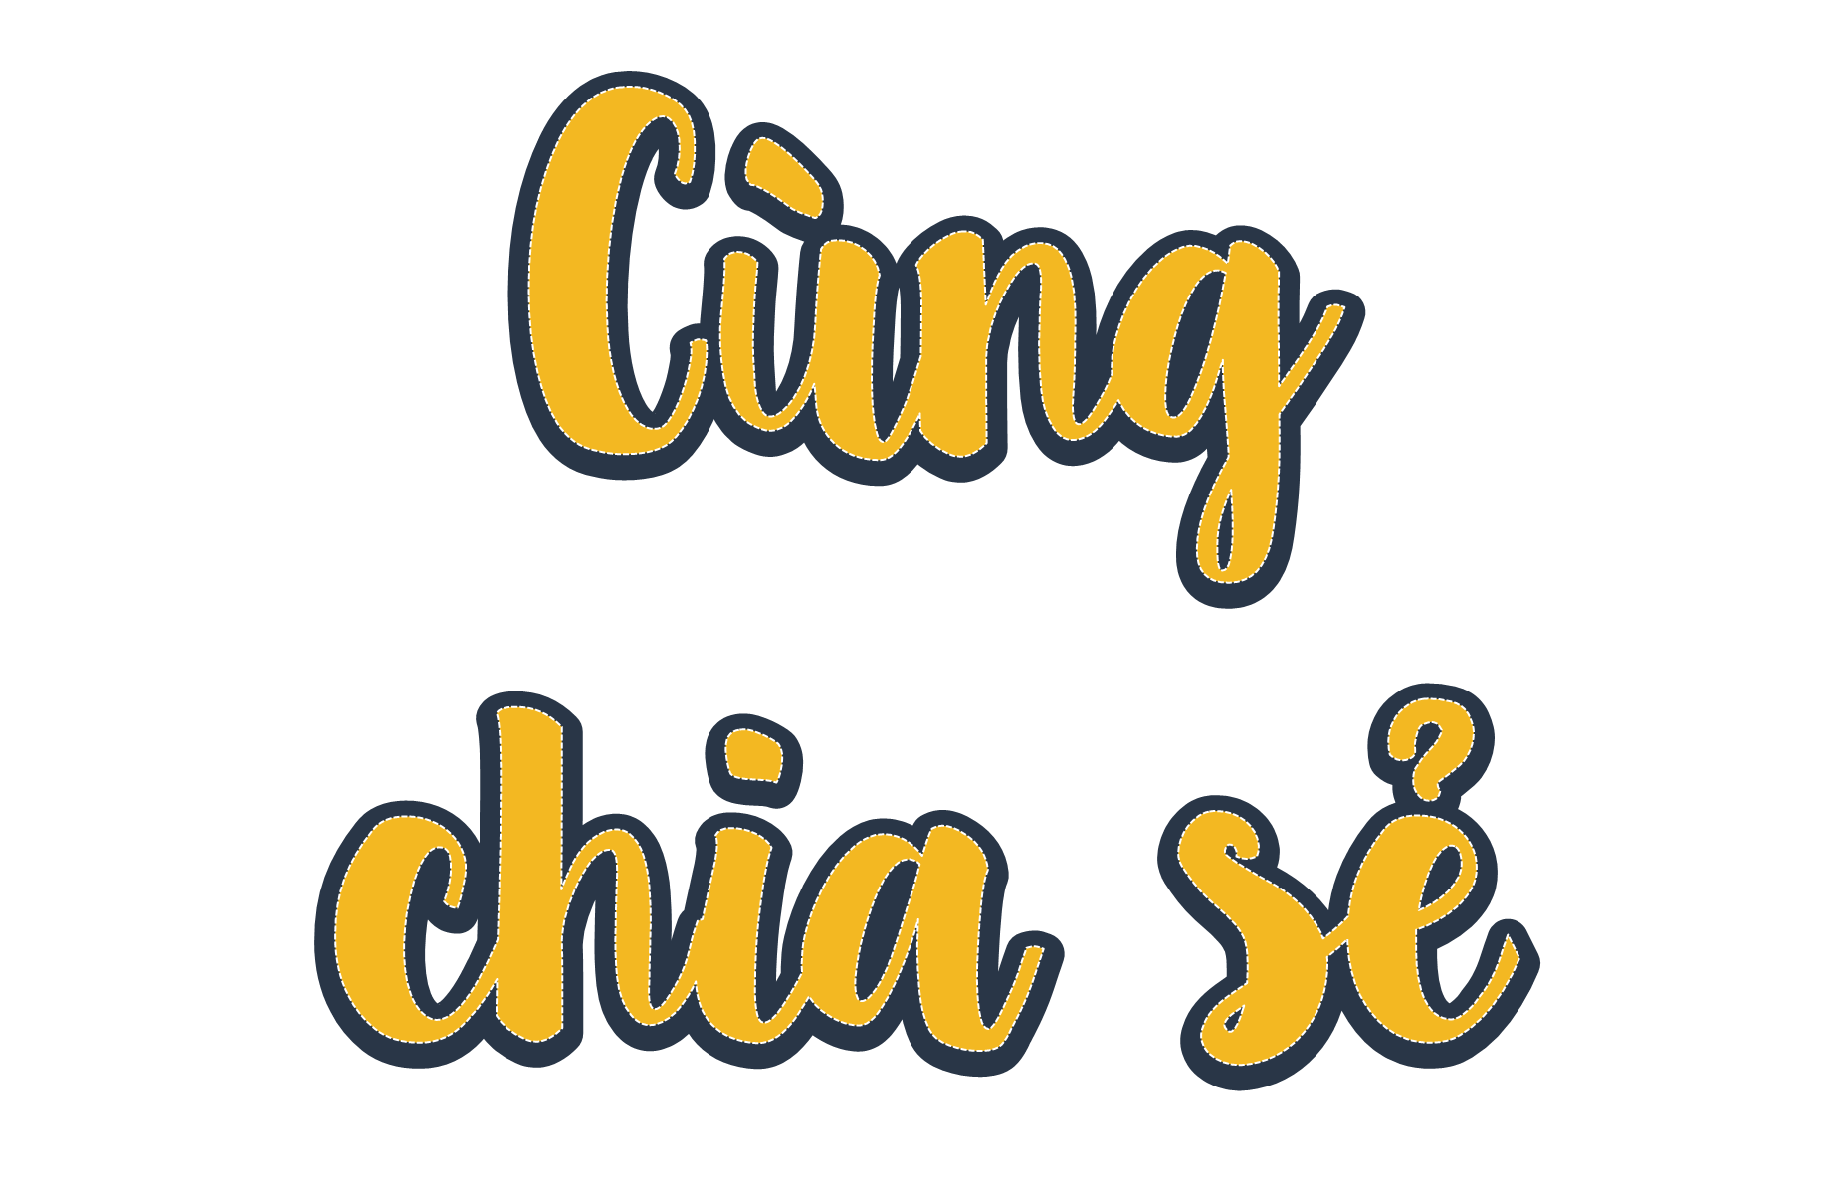

Slide 16
1
Bài thơ là lời của cha mẹ nói với con cái.
Những từ ngữ thể hiện điều đó: con ơi, con, các con.

Slide 17
2
2. Khổ thơ đầu khuyên chúng ta điều gì? Tìm câu trả lời đúng.
A. Cần phải sống chan hoà với thiên nhiên.
B. Cần phải biết bảo vệ môi trường sống của mình.
C. Cần phải biết yêu thương các loài vật.
D. Cần phải gắn bó với cộng đồng, yêu thương mọi người.

Slide 18
3
Hình ảnh “Một ngôi sao chẳng sáng đêm, một thân lúa chín chẳng nên mùa vàng, một người đâu phải nhân gian” giúp chúng ta hiểu vai trò, sức mạnh của sự đoàn kết.

Slide 19
Đoàn kết tạo nên sức mạnh tập thể, giúp chúng ta dễ dàng vượt qua khó khăn dẫn đến thành công. Đoàn kết giúp mỗi con người không cảm thấy lạc lõng trong tập thể, cộng đồng.
Notes:
Bài thơ Tiếng ru sẽ giúp các em hiểu được những lời tâm tình, khuyên nhủ cùng những mong ước của cha mẹ dành cho con cái.

Slide 20
4
Hình ảnh “núi cao vì có đất bồi” chỉ rõ vì sao núi cao hơn đất. Vì thế không nên chê đất thấp hơn mình.
Hình ảnh “Muôn dòng sông đổ biển sâu” cho biết vì sao biển rộng lớn, nước tràn đầy…
Nhà thơ đã mượn biển, núi,… để đưa ra lời khuyên về lối sống đẹp, cần phải biết ơn giá trị tốt đẹp mà các em nhận được từ cuộc sống.

Slide 21
5
Khổ thơ cuối nói về tình cảm yêu thương vô bờ và niềm hi vọng của cha mẹ dành cho con.

Slide 22
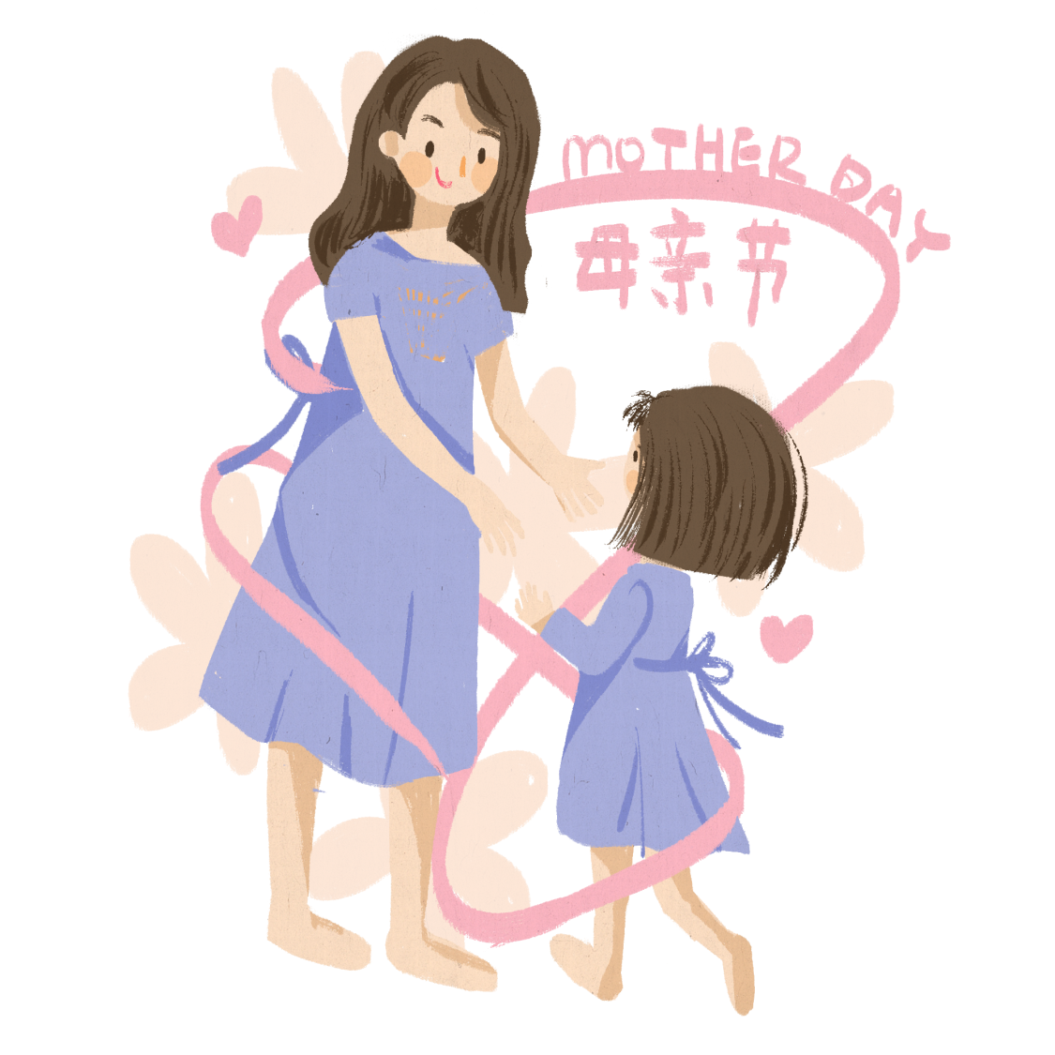
Hình ảnh so sánh chắt chiu như mẹ yêu con tháng ngày kết hợp với hình ảnh được nhân hóa tre già yêu lấy măng non giúp chúng ta liên tưởng đến tình yêu thương, sự chăm sóc của người mẹ dành cho con cái. Từ yêu thương dẫn tới mong ước, hi vọng sau này con sẽ trưởng thành...

Slide 23
Qua bài thơ tác giả muốn nói với ta điều gì ?

Slide 24
Bài thơ là lời tâm tình, khuyên nhủ cũng như ước mong của cha mẹ dành cho con cái. Đó là hành trang đầy quý báu để con vững bước vào đời.

Slide 25
Notes:
Thiết kế: Hương Thảo – Zalo 0972115126

